Slide 1
Государственное казенное учреждение Республики Саха (Якутия) «Вилюйский центр содействия семейному воспитанию им. С.М. Аржакова
Проект «Кун мичээрдэрэ»
Республика Саха (Якутия)
Вилюйский район
г. Вилюйск

Slide 2
Цель Проекта | Социализация детей-инвалидов в обществе посредством творческого взаимодействия
Задачи деятельности | - создание/содействие в создании инклюзивного творческого пространства, объединяющего детей с инвалидностью со здоровыми сверстниками, студентами колледжа, с талантливой молодежью Вилюйского района; - организация/содействие в организации совместных мероприятий способствующих раскрытию творческого потенциала, социальной активности, развитию талантов детей с инвалидностью; - проведение улусного инклюзивного фестиваля как итог совместной творческой деятельности.
Целевая группа Проекта | - Дети с инвалидностью и без, в возрасте от 7 до 18 лет, молодые люди до 25 лет, проживающие на территории МР «Вилюйский улус (район)».

Slide 3
Команда проекта их роль в реализации проекта
МБУК «Районный Центр культурного развития и народного творчества»;
- Организационная и методическая помощь в проведении улусного инклюзивного фестиваля. Содействие в организации совместной творческой деятельности детей с инвалидностью с талантливой молодежью Вилюйского района.
ГБПОУ РС(Я) «Вилюйский профессионально-педагогический колледж им. Н.Г. Чернышевского»;
- Создание инклюзивного творческого пространства, объединяющего детей с инвалидностью со студентами колледжа, организация их совместной творческой деятельности.
ГКУ РС(Я) «Вилюйский центр содействия семейному воспитанию им С.М. Аржакова».
- Координационная и организационная работа по проекту. Содействие в создании инклюзивного творческого пространства, объединяющего детей со здоровыми сверстниками, организации их совместной творческой деятельности.
Общественная организация Общество родителей детей-инвалидов «Эрэл» (Надежда) Вилюйского улуса
- Содействие в создании инклюзивного творческого пространства, объединяющего детей со здоровыми сверстниками, организации их совместной творческой деятельности.

Slide 4
Этапы реализации проекта:
Подготовительный этап
- Выявление детей с инвалидность и без проблем со здоровьем, молодежи желающих участие в проекте, выбор жанра искусства: вокал, хореография, художественное слово, музыкально-инструментальное исполнение, фольклор, театр мод.
- Психолого-педагогическая поддержка в установление контакта между участниками.
Основной этап.
- Совместный творческий процесс;
- Работа с партнерами проекта;
Заключительный
- Проведение инклюзивного фестиваля. Итогом творческого процесса является инклюзивный фестиваль, где участники проекта представляют совместные творческие номера. Участники фестиваля имеют возможность представить свои совместные творческие номера в любом из жанров.

Slide 5
Ожидаемые результаты
- снижение социальных барьеров между детьми с инвалидностью и их здоровыми сверстниками средствами включения в творческую деятельность и социальное взаимодействие.
- расширение возможностей для общения и проявления творческих способностей детей с инвалидностью;
- повышение самооценки и формирование коммуникативных навыков;
- формирование толерантного отношения.

Slide 9
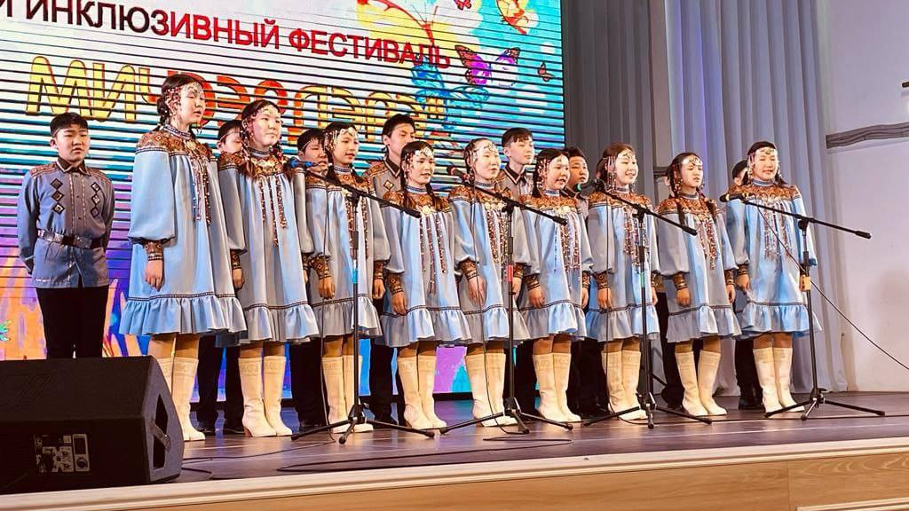
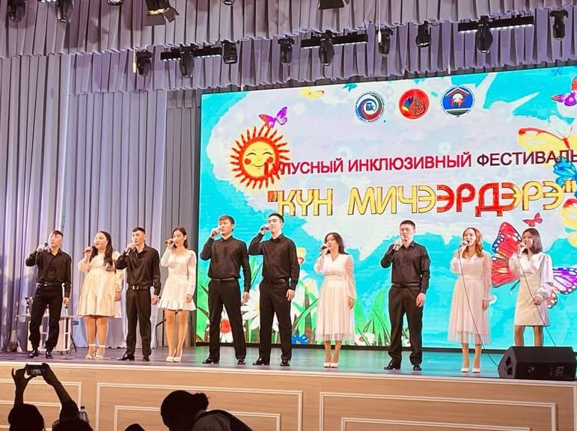
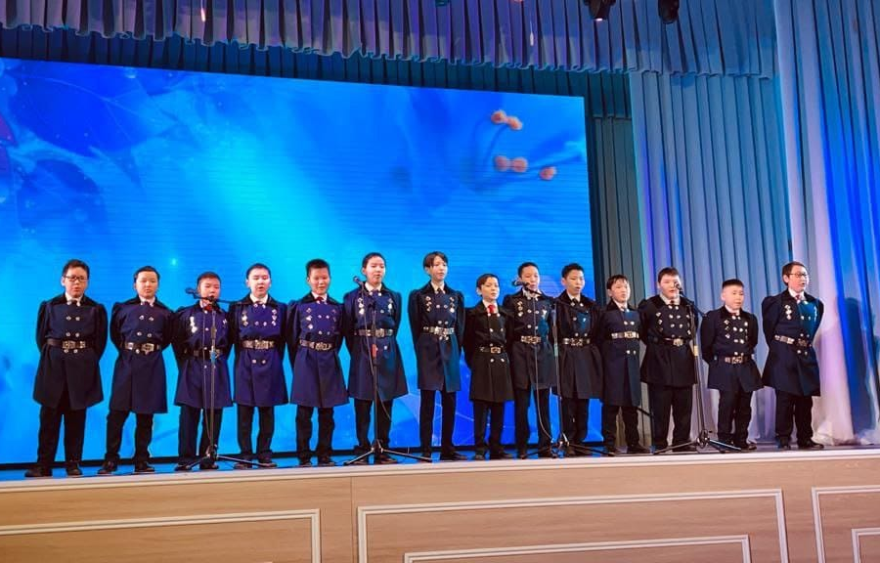
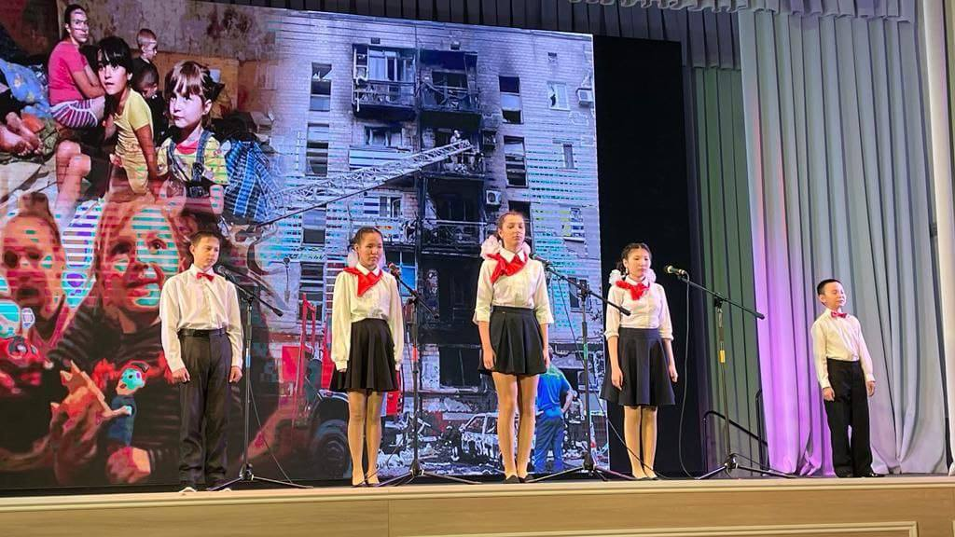

Slide 10
